Slide 1
Cesar Bejarano Lujan
Prueba API ePayco
Caso de Prueba 01
Caso de Prueba 02
Caso de Prueba 03
Caso de Prueba 04
Caso de Prueba 05
Caso de Prueba 06
Caso de Prueba 07
Caso de Prueba 08
Caso de Prueba 09
Caso de Prueba 10
Caso de Prueba 11
Caso de Prueba 12
Caso de Prueba 13
Caso de Prueba 14
Caso de Prueba 15

Slide 2
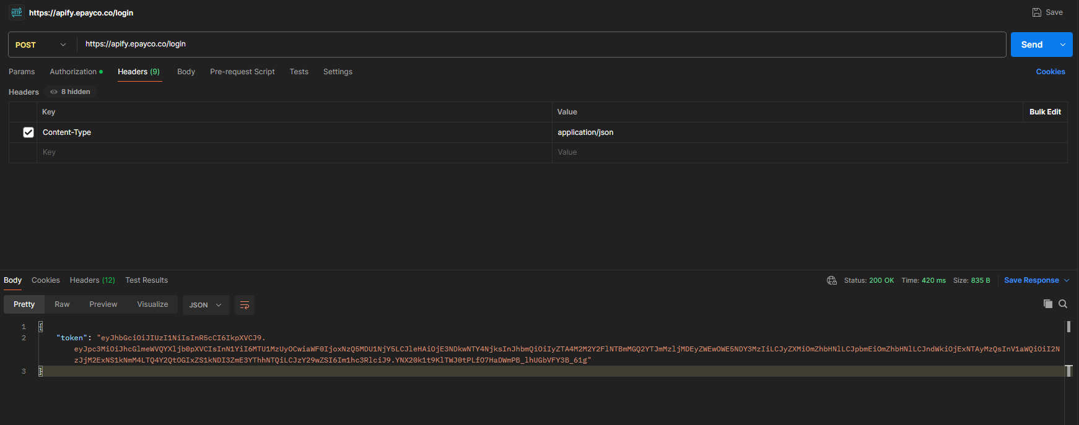
Caso de Prueba 01

Slide 3
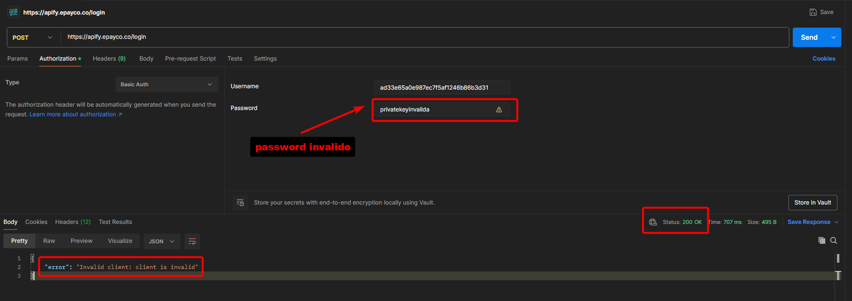
Caso de Prueba 02

Slide 4
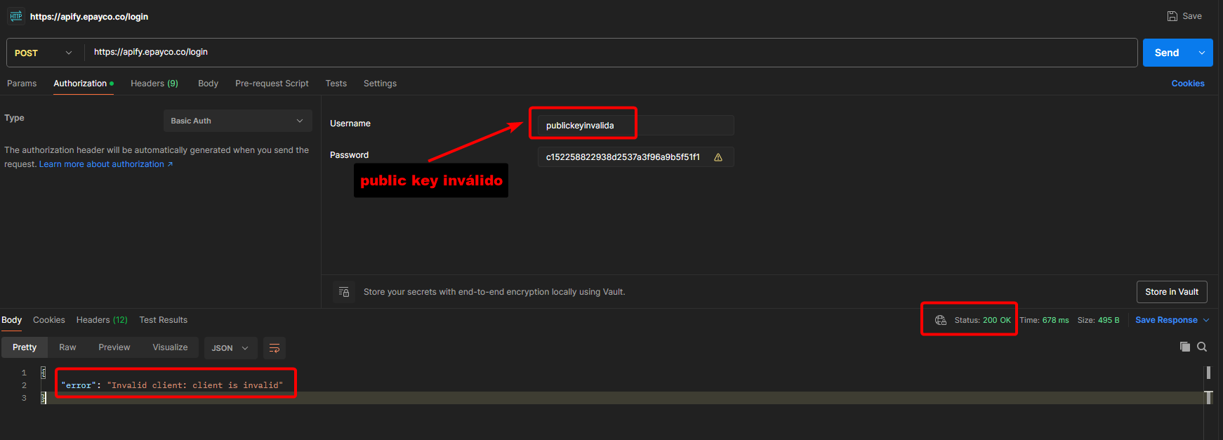
Caso de Prueba 03

Slide 5
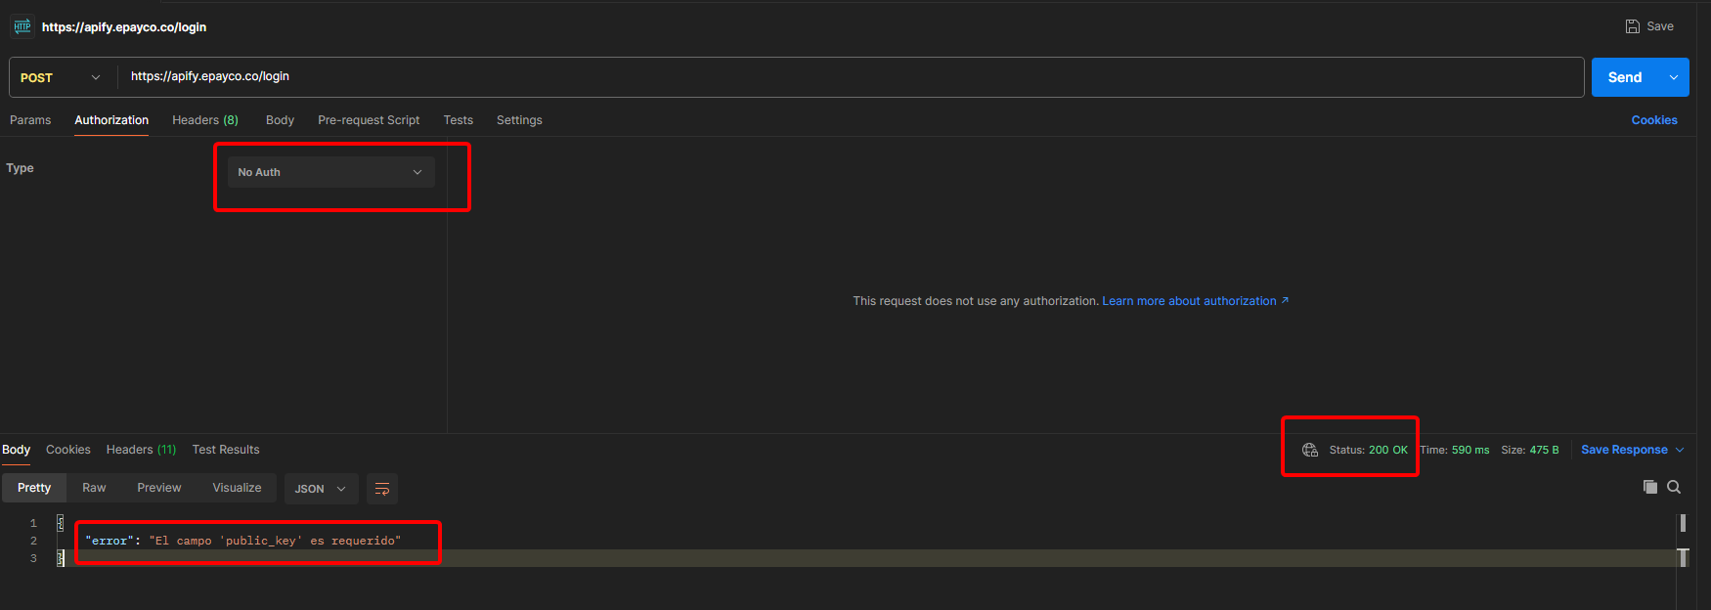
Caso de Prueba 04

Slide 6
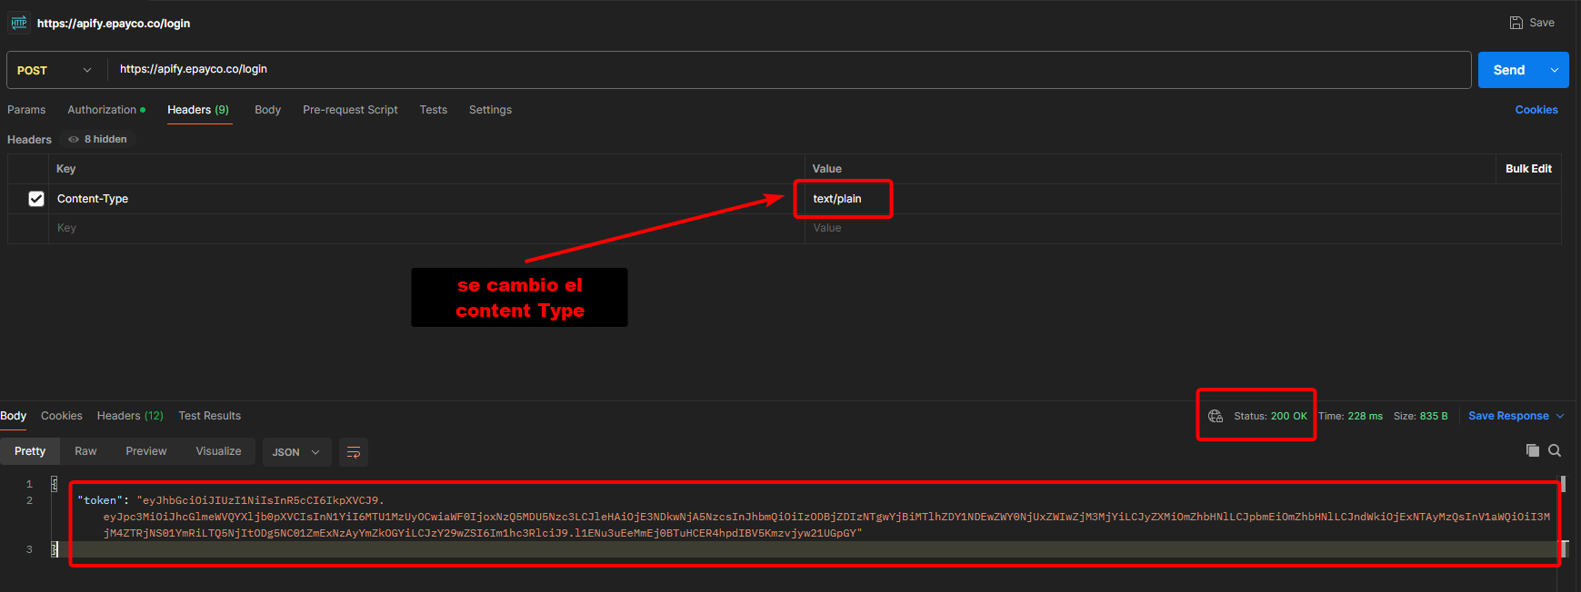
Caso de Prueba 05

Slide 7
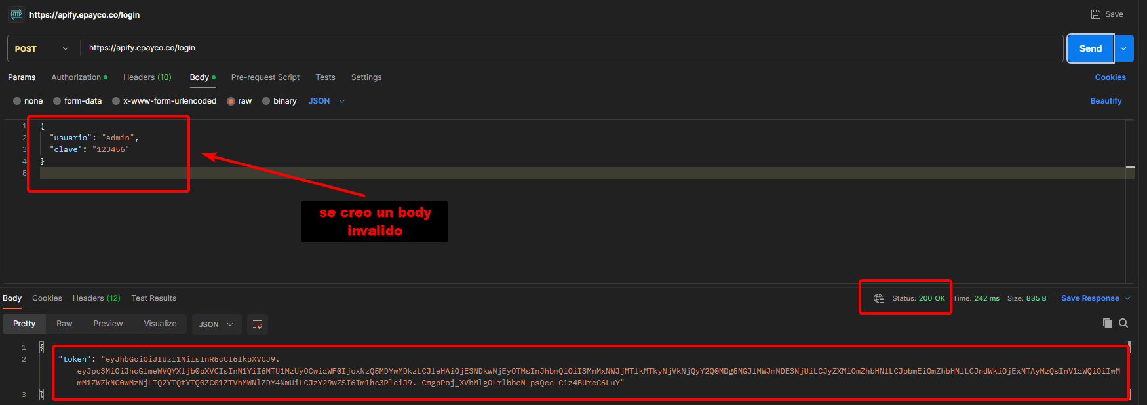
Caso de Prueba 06

Slide 8
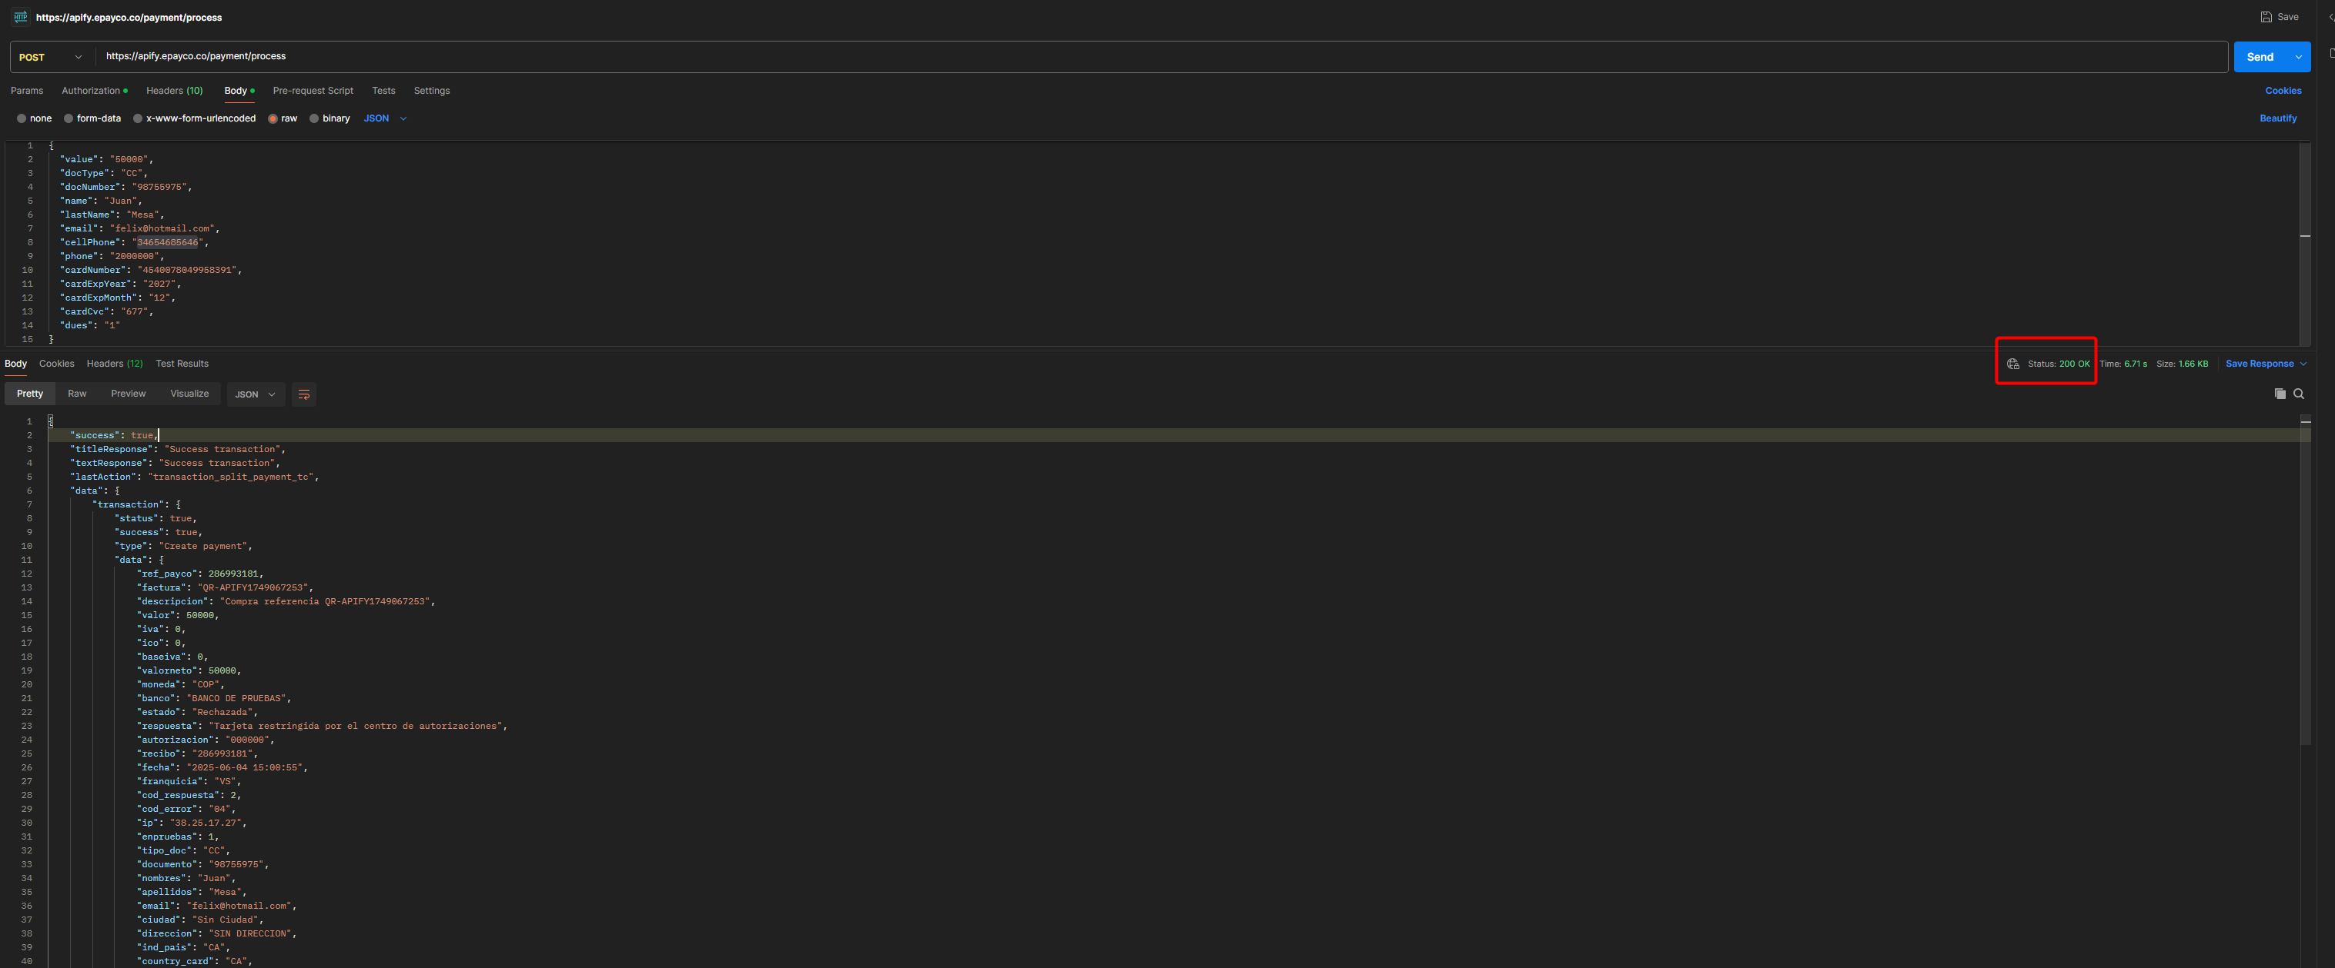
Caso de Prueba 07

Slide 9
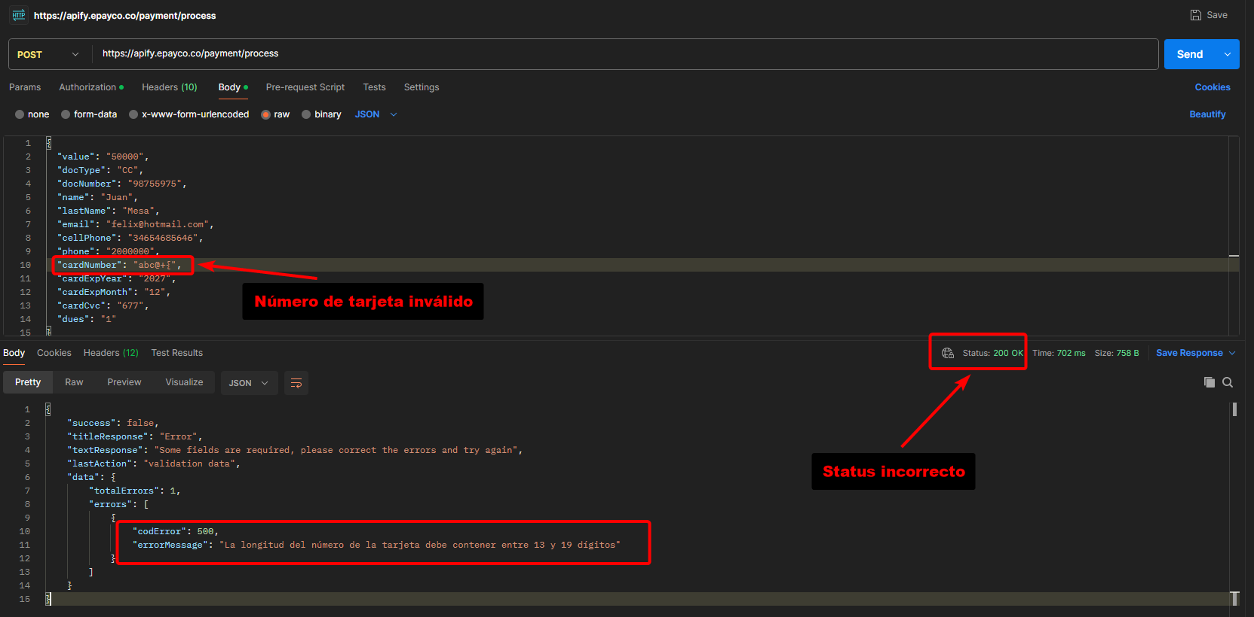
Caso de Prueba 08

Slide 10
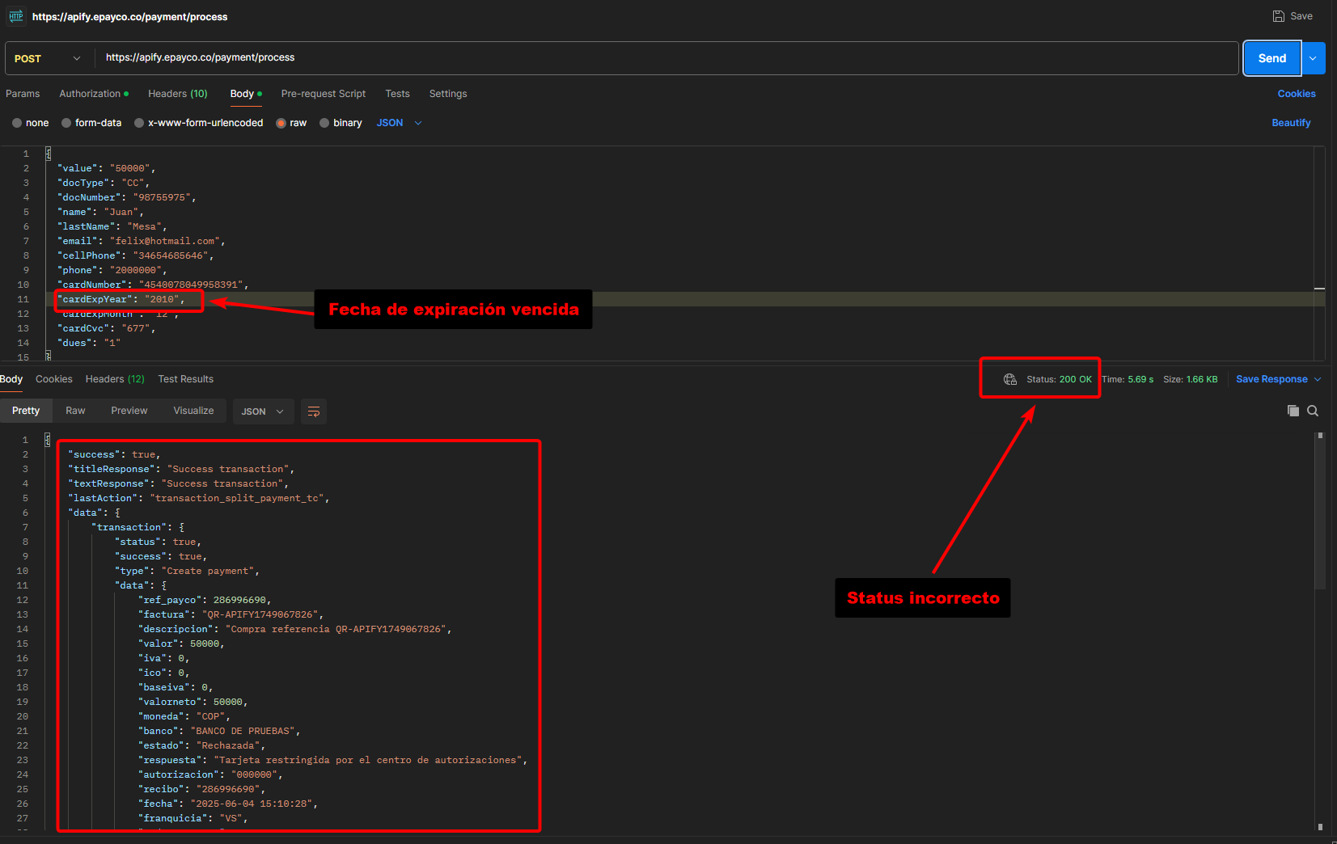
Caso de Prueba 09

Slide 11
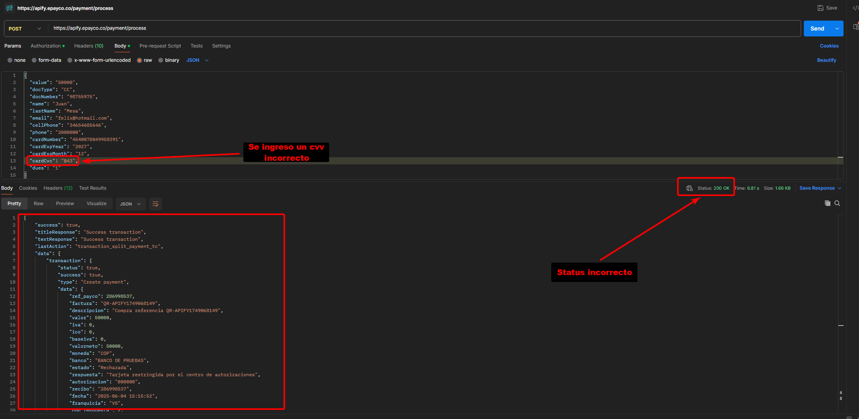
Caso de Prueba 10

Slide 12
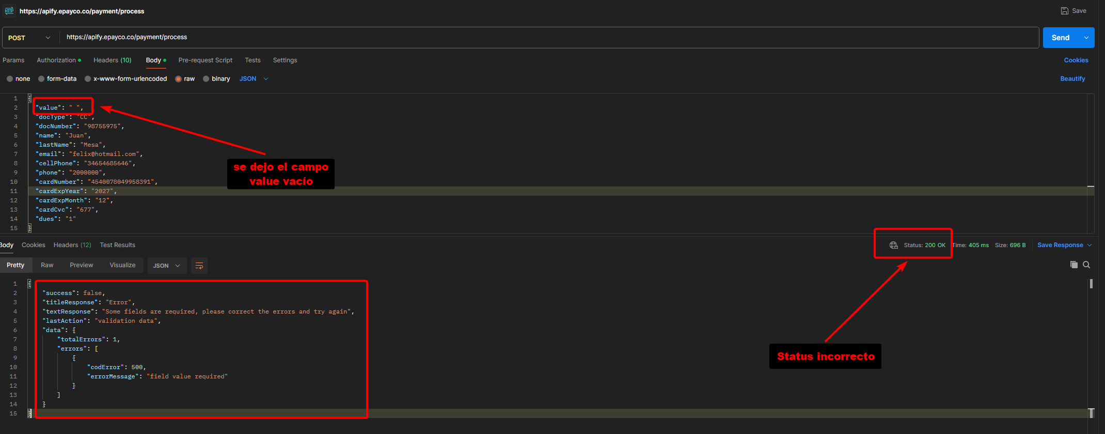
Caso de Prueba 11

Slide 13
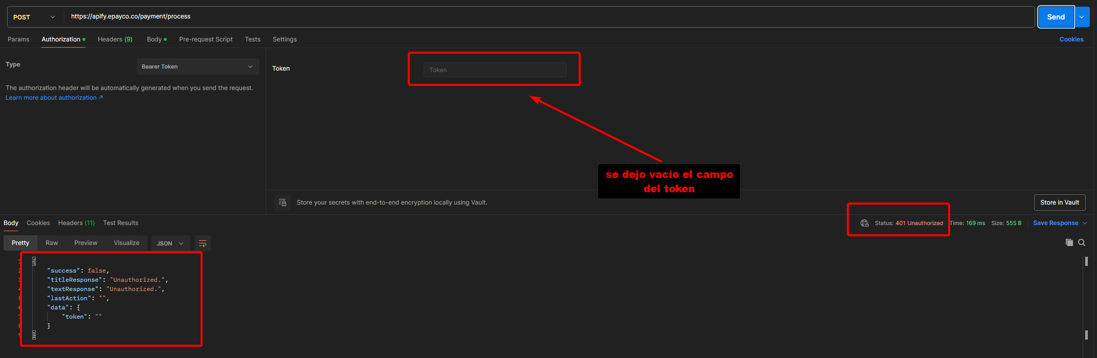
Caso de Prueba 12

Slide 14
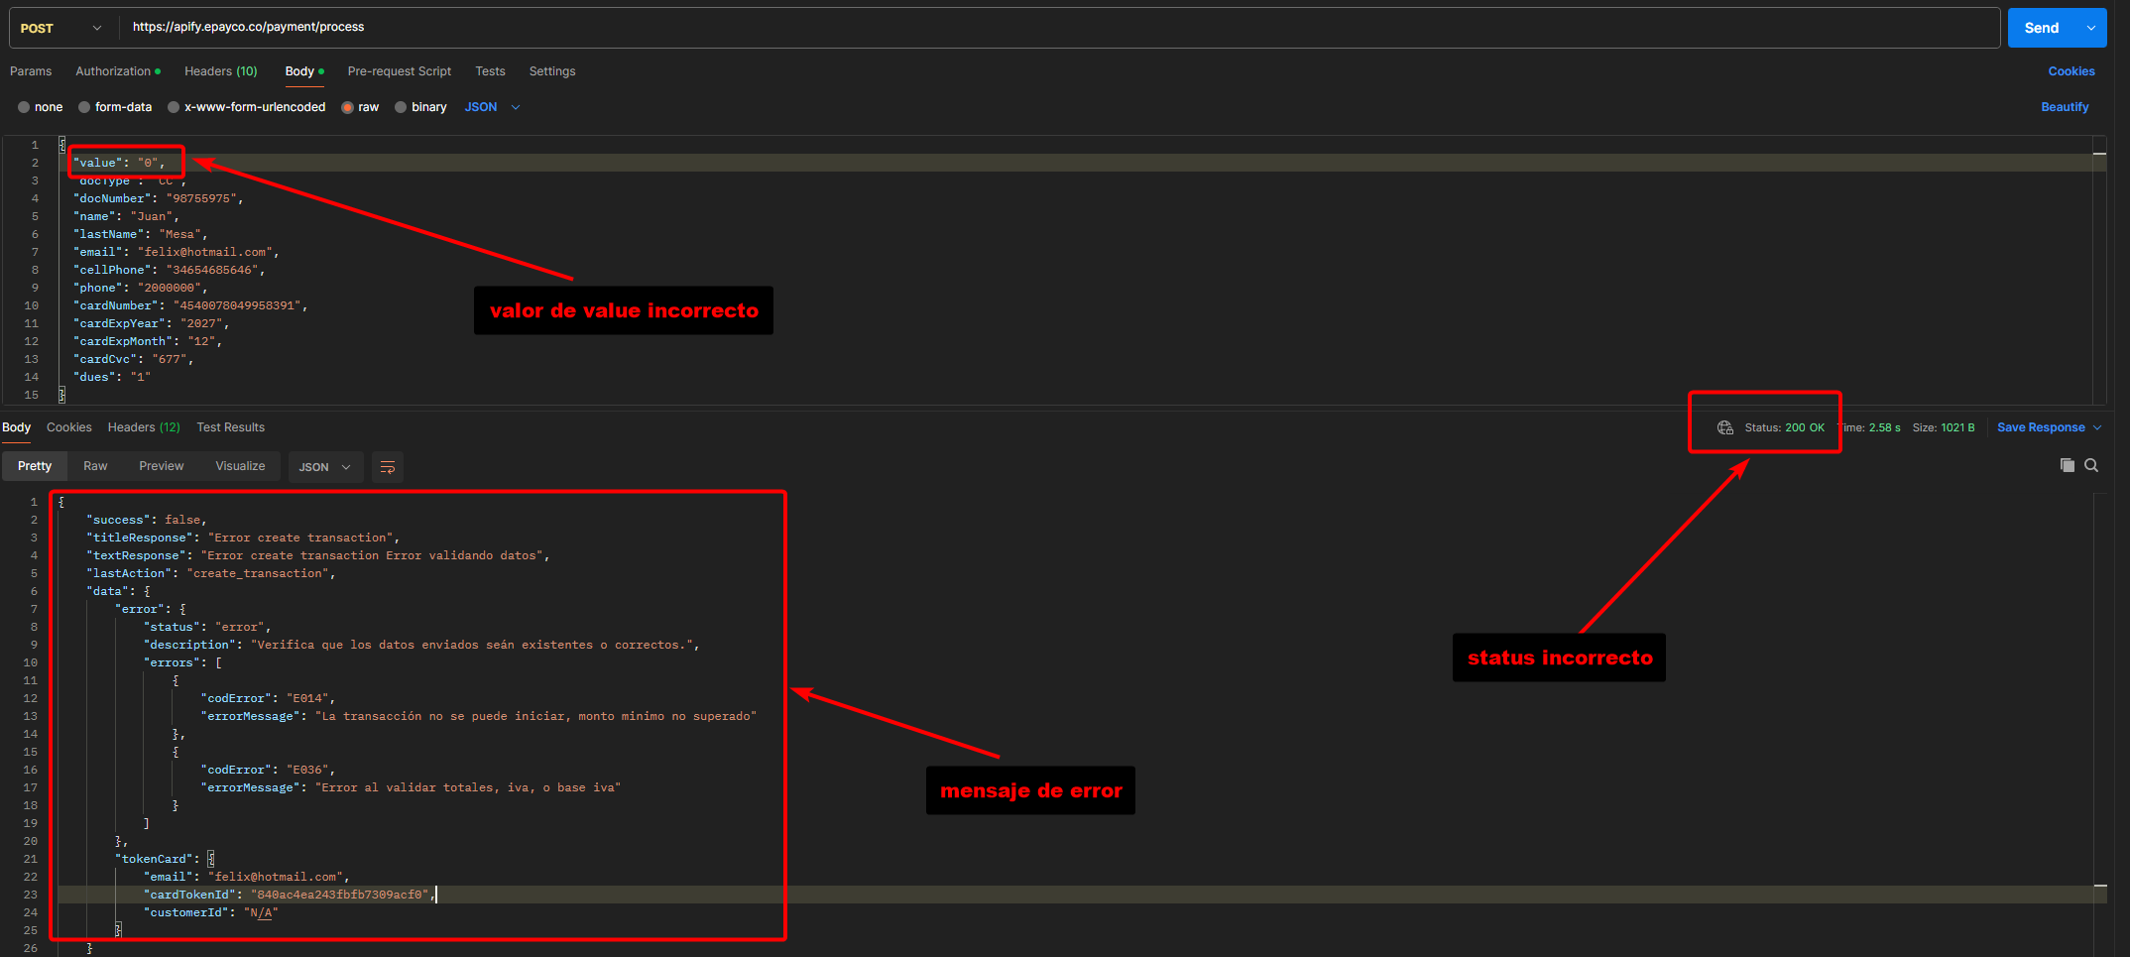
Caso de Prueba 13

Slide 15
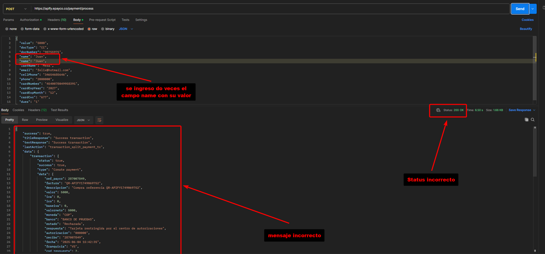
Caso de Prueba 14

Slide 16
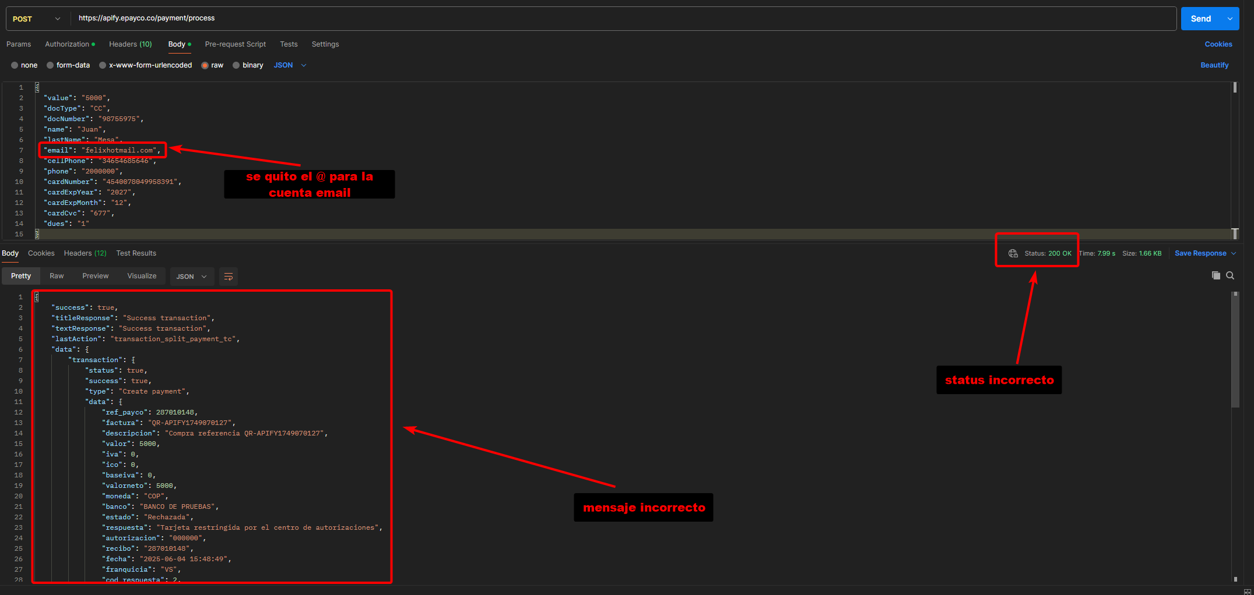
Caso de Prueba 15

